Slide 1
高 血 压
蔡甸区中医医院
付玉山

Slide 2
高血压是最常见的慢性病。我国因心脑血管病导致的死亡占居民总死亡的40％以上，约70％的脑卒中死亡和约50％的心肌梗死与高血压密切相关。
但由于它很少有明显的症状，大约一半的患有高血压的人群不知道自己是高血压患者，从而导致严重的医疗问题。

Slide 3
高血压是威胁人类健康的杀手
全世界每年有1200万人死于跟高血压有关的疾病
每100个脑出血病人中有93人患高血压
每100个脑梗塞病人中有86人患高血压
每100个冠心病人中有50~70人患高血压

Slide 4
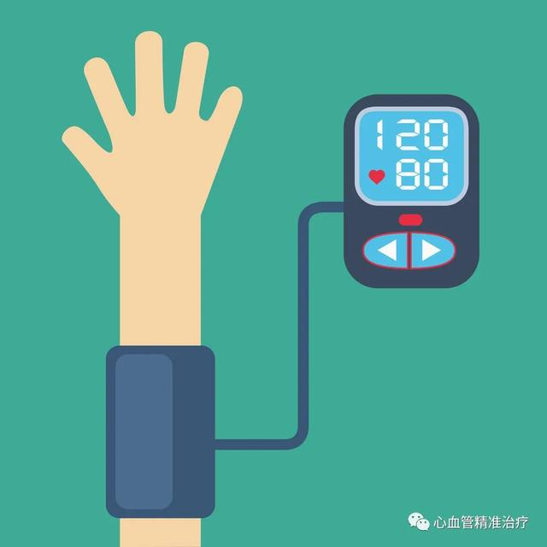
问题1：什么叫高血压？
高血压其实是一种描述性诊断，通俗地讲，就是动脉血压超过了正常标准。
高血压的定义：未使用降压药物的情况下诊室收缩压>140mmHg和（或）舒张压>90mmHg”

Slide 5
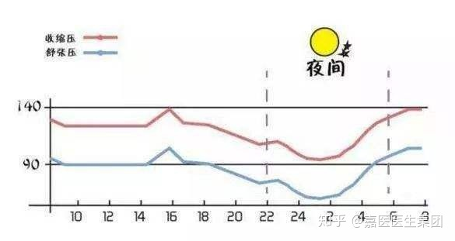
问题2：为什么每次测得的血压几乎都不一样？
正常人24小时动态血压是波动的，血压最高点一般在上午9～10时及下午4时至晚上8时，血压最低点在午夜1～3时。
血压受运动、激动、紧张、进食、药物、饮酒等多种因素影响，每天不同时段也会有不同的波动。故测血压应在平静状态下测量，有一定波动是正常的。
Notes:
通俗来说就是两次不同时间测量的血压，大的数字大于140，小的数字大于90，这个就可以确定是高血压了。

Slide 6
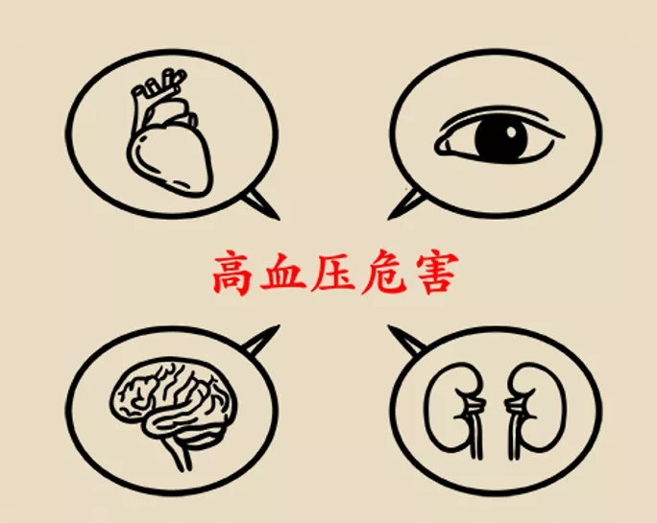
问题3：高血压有什么危害？
＊脑梗死与腔隙性脑梗死
＊脑出血（出血性脑卒中）
＊冠心病与心梗, 心衰, 房颤
＊心肌肥厚，主动脉夹层
＊眼底视网膜出血、眼底动脉痉挛
＊失明
＊肾衰
＊肾小球动脉硬化

Slide 7
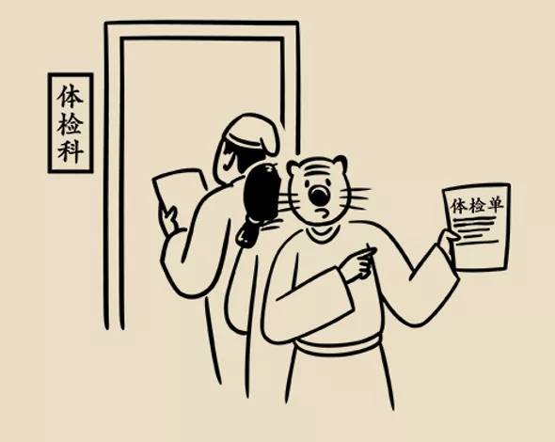
问题4：高血压患者需要做哪些检查？
血生化：有助于了解血电解质水平以及是否合并肾脏损伤、糖尿病、高血脂。
心电图、心脏彩超、尿液ACR检测尿蛋白：评估心脏、肾脏受累程度。

Slide 8
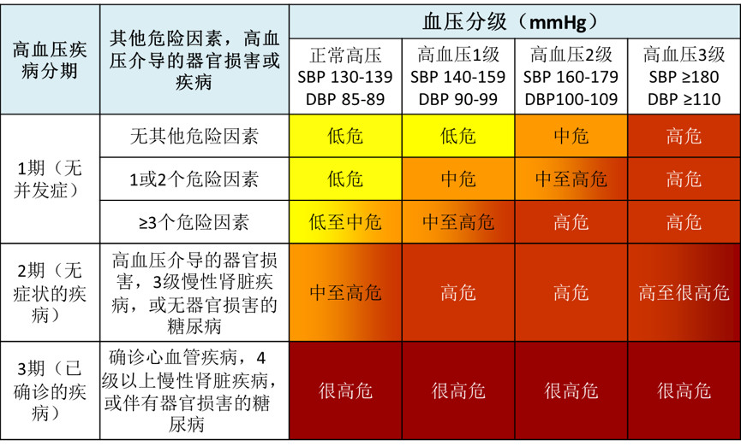
问题5：所有的高血压都需要治疗吗？
低、中危患者：
可以尝试数周至数月的单纯非药物疗法；
高危、极高危患者：
非药物治疗+立即药物治疗；
所有患者都应该进行治疗。

Slide 9
非药物治疗 药物治疗
少盐、少酱油、味精
控制主食
控制高热量含糖饮料
少食含盐量高的腌制品
适量运动
戒烟限酒
心理平衡
Notes:
根据高血压指南，运动频率保持在每周4~7天，每天累计30～60分钟的中等强度有氧运动。对于身体机能下降的老年人来说，快走是比较适宜的运动方式，既能保护老年人免受高强度运动的肌肉关节损伤，又能使得老年高血压患者达到一定的运动量，有助于降低血压。不同于普通的步行，快走对步速和行走距离有一定的要求，一般要求每分钟80-90步，行走6000步左右为宜。当然，对于老年人而言，每个人的身体机能有较大差异，应量力而行，不做过度运动。

Slide 10
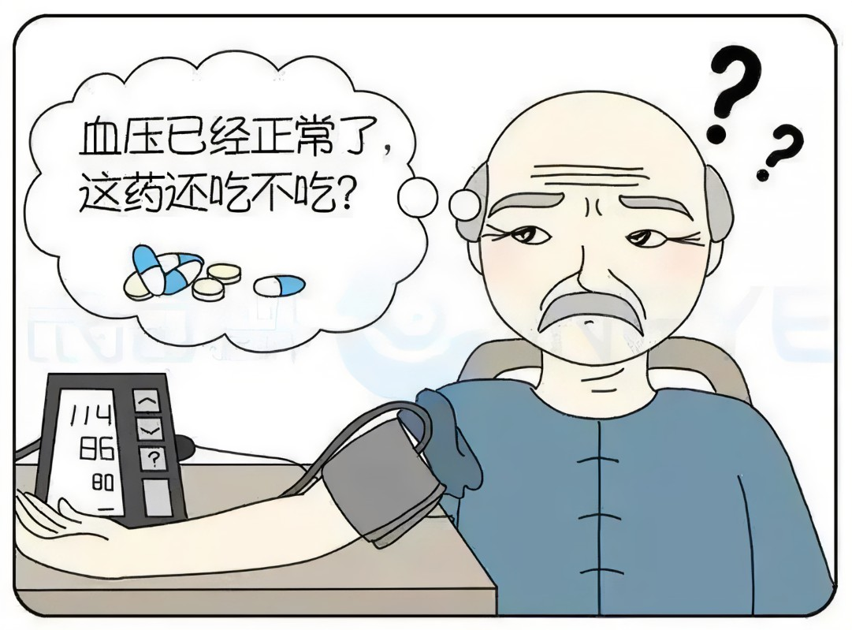
问题6：药物需要终身服用吗，会不会产生耐药的问题？
确诊高血压之后，必须按医生建议坚持长期服药并监测血压。
血压达标后，切忌自行停药，以免停药造成血压反复波动而形成脑血管动脉瘤，在血压升高时容易破裂出血，造成瘫痪甚至死亡。
降压药极少耐药，如果是正常用药期间血压升高，应及时去医院，不要擅自加药也不要擅自换药。
Notes:
nashen

Slide 11
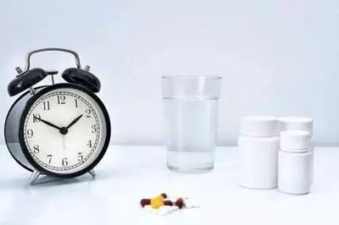
问题7：药物漏服怎么办？
如果是短效药物，白天漏服的情况下，若在两次用药时间间隔的1/2以前，可立即补服，下次正常服药；漏服时间在两次用药时间间隔的1/2之后，应立即补服并适当推迟下次的服用时间。
对于夜间漏服的情况，由于晚上人体血压较平稳，可不补服。
对于长效药物如波依定、拜新同、倍他乐克等，由于作用时间较长，即使两三天漏服，血压仍可维持在一定范围内，一般不必加服；若漏服超3天且血压升幅较大，可加服一次短效药并密切监测血压情况，之后按正常周期服用即可。
Notes:
nashen

Slide 12
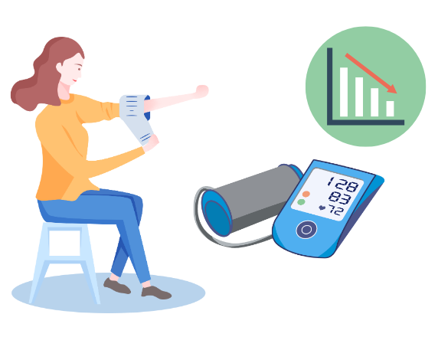
问题7：血压降得越快越好吗？
平稳降压才是硬道理！
快速降压不仅无益，反而会增加心脑血管病发生的风险。过快降压导致代偿性心率增快，心肌耗氧增加，心脏负担加重，增加心绞痛、急性心肌梗死、急性心力衰竭、甚至猝死的风险；还可影响脑血管的灌注，甚至诱发脑水肿、脑出血和脑梗死。
所以，要平稳降压，使血压稳步降低，并维持稳定。

Slide 13
问题8：怎么预防高血压呢？
运动频率：
保持在每周4~7天，每天累计30～60分钟的中等强度有氧运动。
对于身体机能下降的老年人来说，快走是比较适宜的运动方式，既能保护老年人免受高强度运动的肌肉关节损伤，又能使得老年高血压患者达到一定的运动量，有助于降低血压。
不同于普通的步行，快走对步速和行走距离有一定的要求，一般要求每分钟80-90步，行走6000步左右为宜。
Notes:
当然，对于老年人而言，每个人的身体机能有较大差异，应量力而行，不做过度运动。

Slide 15
老年人高血压的临床特点
1、以收缩压升高为主
2、血压波动比较大，特别是收缩压。
3、血压易受体位变动的影响，体位性低血压发生率较高。
4、老年人由于动脉硬化，容易出现体假性高血压
5、餐后低血压比较多见，表现为头晕、晕厥、心绞痛、恶心、视力模糊、一过性脑缺血。
6、对药物治疗的耐受性较差
7、易产生抑郁症
8、高血压合并症发生率较高

Slide 16
诊断标准
高血压的诊断必须以未服用降压药物情况下2次或2次以上非同日多次血压测定所得的平均值为依据
鉴别原发性还是继发性
高血压分级
高血压危险分层

Slide 17
判断高血压的原因
有无继发性高血压
继发性高血压：由某些确定的疾病或病因引起的血压升高。
常见继发性高血压如下：
1、肾实质性高血压：肾小球肾炎，肾盂肾炎，多囊肾
2、肾血管性高血压：肾动脉狭窄
3、肾上腺（内分泌）：原发性醛固酮增多症，嗜络细胞瘤，皮质醇增多症
4、神经中枢系统：脑肿瘤，颅内压增高，脑干感染
5、动脉：主动脉缩窄，多发性动脉炎
6、其他：妊高征、药物（糖皮质激素）

Slide 18
血压控制目标值：
原则上将血压降到患者能最大耐受的水平，主张血压控制目标值<140/90mmHg
合并有糖尿病、心、脑、肾靶器官损害病者血压控制目标值<130/80mmHg
慢性肾病患者如尿蛋白≥1g/24h,血压控制目标值<120/75mmHg
脑卒中患者<140/90mmHg
老年人降压目标<150/90mmHg

Slide 19
治疗用药
1.利尿剂
2.β受体阻滞剂
3.钙通道阻滞剂（CCB）
4.血管紧张素转换酶抑制剂（ACEI）
5.血管紧张素II受体阻滞剂（ARB）

Slide 20
并发症和合并症的降压治疗
脑血管病：降压缓慢、平稳，可选择ARB、长效CCB、ACEI或利尿剂，单药小剂量开始，再缓慢增加剂量或联合治疗
冠心病：宜选用β受体阻滞剂、ACEI和长效钙拮抗剂；尽可能选用长效制剂
心力衰竭：无症状心力衰竭者应选择β受体阻滞剂和ACEI，小剂量开始；有心力衰竭症状者应采用ACEI或ARB、利尿剂和β受体阻滞剂联合治疗
慢性肾功能衰竭：积极降压，常需要3种或3种以上降压药物，ACEI或ARB在早、中期能延缓肾功能恶化
糖尿病：积极降压，ACEI或ARB、长效CCB和小剂量利尿剂是较合理选择；ACEI或ARB能有效减轻和延缓糖尿病肾病的进展，改善血糖控制

Slide 21
高血压病的中医辨证分型
1、肝阳上亢型，常选方药为天麻钩藤饮或龙胆泻肝汤。
2、肝肾阴虚型，常选方药为六味地黄丸或者一贯煎。
3、痰湿阻络型，常选方药为半夏白术天麻汤或茯苓杏仁甘草汤。
4、气虚血瘀型，常选方药为补阳还五汤或者血府逐瘀汤。
5、心肾不交型，常选方药为黄连阿胶汤或胶太丸。
6、阴阳两虚型，常选方药为大补元煎、济生肾气丸或金匮肾气丸加减。

Slide 22
感谢聆听

